Slide 1
Optimale Auswahl der geothermischen Komponenten
Modul 1.8

Slide 2
Modul Ziele
Willkommen zum Modul: "Optimale Auswahl der geothermischen Komponenten".
Nach Abschluss dieses Moduls:
Erkennen Sie die Eigenschaften und Unterschiede zwischen den geothermischen Systemen
Kennen Sie die Planung eines geothermischen Standorts
Können Sie das entsprechende System entsprechend den gegebenen Bedingungen auswählen
Notes:
Guidelines for the Trainer
This .ppt file is a template to be used from VET providers in order for them to prepare the training material.
We suggest 30 up to 40 .ppt slides for one (1) hour of the training program.
There are 3 predefined slides to be filled in by you, entitled “Module Objectives”, “Conclusion”, “End of module”.
Material should be sent in editable format.
Suggested font: Arial
Required font size: 16
Suggested line spacing: 1,5
ppt/pptx file should have a clear structure and defined units and unique slide titles
ppt/pptx slide contents should not exceed the predefined margins
Images, diagrams etc should be accompanied with a description
If you want to include comprehension questions (multiple choice, multiple responses, true/false, matching etc.) to enhance users’ understanding of the theory, you should embody them in the ppt/pptx file.
Questions that will be used for self assessment and final assessment quizzes should follow a predefined format that will be sent from SQLearn in an .xls file

Slide 3
Inhalt
Nutzungsprinzipien für geothermische Energie
Übersicht
Tiefengeothermie (hydrothermale und petrothermale geothermische Energie)
Oberflächennahe geothermische Energie
Wärmetauscher
Oberflächennahe Systeme
Nutzungsoptionen
Geothermische Kollektoren
Trägermedium
Geothermische Körbe
Geothermische Systeme im Vergleich

Slide 4
Inhalt
Erdwärmesonden
Doppel-U Erdwärmesonden
Koaxial Sonden
Abstandhalter und Zentrierungen
Einbau der Sonde
Ringraumverfüllung
Thermische Bauteilaktivierung
Energiepfähle / erdberührte Betonteile
Tunnel
Offene Systeme
Geothermische Quellen
Brunnenanlagen (Schluckbrunnen, Saugbrunnen)

Slide 5
Inhalt
Potenzial für Immobilien
Die Energieeffizienz
Stärken, Schwächen, Chancen, Risiken
Grundlegende Gebäudetypen und -kategorien
Qualität des Grundwassers
Auswirkungen auf Bau und Betrieb
Offene und geschlossene Systeme
Unterirdisch und bedeckt
Zusammenfassung
Die Qualitätskontrolle
Vor- und Nachteile

Slide 6
Nutzungsprinzipien für geothermische Energie
Übersicht: Oberflächennahe und tiefe geothermische Energie
Es gibt zwei Arten von geothermischer Energie, je nach Tiefe des Bohrlochs:
Oberflächennahe Geothermie
Die oberflächennahe Geothermie nutzt Bohrungen bis zu einer Tiefe von ca. 400 Metern und Temperaturen bis zu 25°C zur Heizung und Kühlung von Gebäuden, technischen Anlagen oder Infrastrukturen.
Tiefe Geothermie:
Die Tiefengeothermie beginnt mit Bohrungen ab einer Tiefe von 400 Metern. Dabei wird zwischen hydrothermalen und petrothermalen Systemen unterschieden.

Slide 7
Nutzungsprinzipien für geothermische Energie
Tiefe Geothermie
Hydrothermale Geothermie:
Hydrothermale Systeme beginnen im Untergrund bei Aquiferen und nutzen dieses Thermalwasser zur Energiegewinnung.
Petrothermale Geothermie:
Der Begriff "petrothermales System" bezeichnet die Nutzung von heißem plutonischem Gestein, das im Wesentlichen frei von zirkulierendem Thermalwasser ist.

Slide 8
Nutzungsprinzipien für geothermische Energie
Hydrothermale Geothermie
Voraussetzung für ein hydrothermales System ist das Vorhandensein einer reichhaltigen, wasserführenden Gesteinsschicht.
Hydrothermale Lagerstätten werden mit mindestens einer Bohrung (Produktionsbohrung) erschlossen, wobei in der Regel auch eine Injektionsbohrung zur Rückführung des geförderten Wassers in die Lagerstätte (sog. Dubletten) durchgeführt wird.
Wird es nicht zurückgegeben, wird das Thermalwasser nicht nur thermisch, sondern auch materiell genutzt, zum Beispiel für die Trinkwasserversorgung oder zum Baden.
Eine Dublette kann mit einer weiteren Bohrung zu einer Triplette erweitert werden.

Slide 9
Nutzungsprinzipien für geothermische Energie
Hydrothermale Geothermie :
Doublet system
Notes:
Quelle: www.geothermie.de → Deutsches GeoForschungsZentrum GFZ

Slide 10
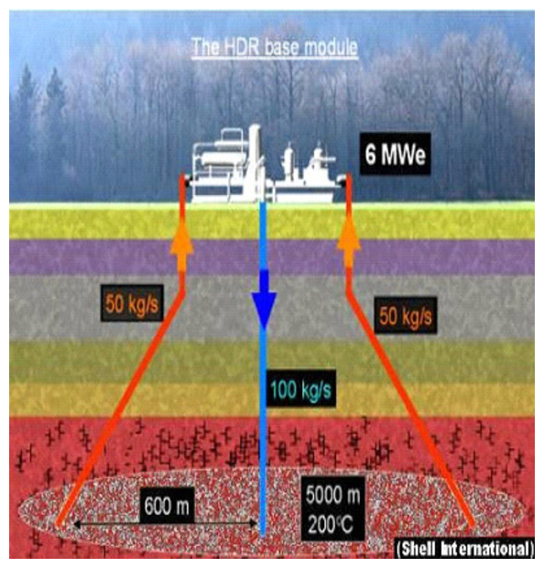
Nutzungsprinzipien für geothermische Energie
Petrothermale Geothermie
Als Speicherformationen können kristalline und dicht abgelagerte Sedimentgesteine mit entsprechend hohen Temperaturen (über 150 ° C) dienen. Die Erschließung erfolgt über zwei oder mehrere Bohrungen
Die Wärmeentnahme erfolgt über zirkulierendes Wasser, das über die Injektionsbohrung dem künstlich erweiterten oder völlig neu geschaffenen Kluftsystem zugeführt wird, wo es Wärme aus dem Gestein aufnimmt.
Das erhitzte Wasser wird über die Förderbohrung an die Oberfläche gebracht, wo es zur Energieerzeugung genutzt wird, und dann durch die Injektionsbohrung rezirkuliert.
Notes:
Quelle: www.geothermie.de → Shell International

Slide 11
Nutzungsprinzipien für geothermische Energie
Hot-Dry-Rock-Verfahren
Bohrung
Stimuliertes kLUFTsystem
Produktionsbohrungen
Wärmeaustauscher
Turbinenhaus
Kühlung
Hochtemperatur-Untergrundspeicher für überschüssige Wärme
Bohrung
Strom und Wärme für Verbraucher
Notes:
Quelle: Geothermie Lexikon unter „Petrothermale Systeme“

Slide 12
Oberflächennahe Geothermie
Oberflächennahe Geothermie
Die oberflächennahe Geothermie nutzt bis zu 400 Meter tiefe Bohrungen und Temperaturen von bis zu 25° C zum Heizen und Kühlen von Gebäuden.
Zunächst wird ein Wärmetauscher verwendet. Das bedeutet, dass Wasser oder eine Wärmeübertragungsflüssigkeit in einem geschlossenen Rohrsystem im Boden zirkuliert und Wärme aus dem Boden aufnimmt.
Diese Wärme wird an die Oberfläche an die Wärmepumpe abgegeben und auf die zum Heizen notwendige Temperatur gebracht. Der Untergrund kann auch direkt als Kältequelle genutzt werden, was die kostspielige Kühlung durch Klimaanlagen spart.

Slide 13
Oberflächennahe Geothermie
Wärmetauscher
Bei der oberflächennahen Geothermie spielen geothermische Wärmetauscher vielerorts eine wichtige Rolle:
Überirdische Einrichtungen
Wärmetauscher werden zur Trennung von Kreisläufen mit unterschiedlichen Arbeitsmitteln verwendet.
In einer Wärmepumpe wird die Arbeitsflüssigkeit der Erdsonden (Sole) vom Kältemittelkreislauf in der Wärmepumpe getrennt.
Technologisch wird hauptsächlich zwischen Platten- und Röhrenwärmetauschern unterschieden, es gibt aber auch viele andere Bauformen.

Slide 14
Oberflächennahe Geothermie
Plattenwärmetauscher
Ein Plattenwärmetauscher (PWT) - oft auch als Plattenkühler (PK) bezeichnet - ist eine spezielle Konstruktion eines Wärmetauschers.
Sie besteht aus wellenförmigen Profilplatten, die so zusammengesetzt sind, dass in jedem aufeinander folgenden Zwischenraum das Heiz- und dann das Kühlmedium jeweils einmal fließt.
Das Plattenpaket ist nach außen und zwischen den Medien abgedichtet und wird z.B. mit Spannschrauben zusammengehalten.
Aufgrund ihrer speziellen Konstruktion sind (geschraubte) Plattenwärmeaustauscher sehr leicht erweiterbar und sehr flexibel in Bezug auf die Gestaltung der Strömungsführung, die durch die Position der Dichtungen bestimmt wird.
Notes:
Quelle: Wikipedia unter „Plattenwärmeübertrager“

Slide 15
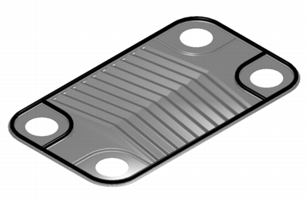
Oberflächennahe Geothermie
Schematische Darstellung eines Plattenwärmetauschers
Einzelne Platte eines Plattenwärmetauschers
Notes:
Quelle: Wikipedia unter „Plattenwärmeübertrager“

Slide 16
Oberflächennahe Geothermie
Rohrbündelwärmetauscher
Der Rohrbündelwärmetauscher ist ein thermischer Apparat zur Übertragung von Wärmeenergie von einem Körper auf einen anderen.
Es handelt sich um indirekte Wärmetauscher, da die Wärme durch Wände übertragen wird und die beiden Medien getrennt sind. Ein Massenaustausch ist daher nicht möglich.
Sie sind in der Regel Hohlzylinder aus Stahlblech, in deren Innerem sich hunderte bis tausende von Rohren mit einem kleinen Nenndurchmesser befinden. Durch den Blechzylinder fließt das erste Medium, durch die Rohre das zweite. Dabei kühlt das heißere Medium ab, während das kältere Medium erwärmt wird.
Notes:
Quelle: Wikipedia unter „Rohrbündelwärmebertrager“

Slide 17
Oberflächennahe Geothermie
Offener Rohrbündel-Wärmetauscher
Schema eines Rohrbündel-Wärmetauschers
Notes:
Quelle: Wikipedia unter „Rohrbündelwärmeaustuscher“

Slide 18
Oberflächennahe Systeme
Anwendung
Es gibt verschiedene Möglichkeiten, oberflächennahe geothermische Energie zu nutzen. Sie wird in diesem Zusammenhang in die folgenden Gruppen eingeteilt:
Geothermische Kollektoren und Körbe
Erdwärmesonden
Grundwasser-Wärmepumpe
Erdberührende Betonbauteile
Brunnen-Systeme

Slide 19
Oberflächennahe Systeme
Anwendung
Es gibt zwei Möglichkeiten, Energie zu gewinnen:
Boden und Gestein
Nutzung der Erdwärme in Böden, Sedimenten und Festgesteinen
mittels Erdwärmesonden, Kollektoren, Körben und erdberührten Betonteilen
Grundwasser
Nutzung von Wärme aus dem Grundwasser
Brunnenanlage notwendig; ein Entnahme- und Schluckbrunnen muss gebaut werden
Brunnenbohrungen werden in der Regel bis zu 20 m tief gebohrt

Slide 20
Oberflächennahe Systeme
Erdwärme-Kollektoren
Gewöhnlich horizontal in einer Tiefe von 80 - 160 cm verlegt
Brauchen eine relativ große Fläche
Geschlossenes Rohrsystem mit zirkulierender Trägerflüssigkeit (Wasser-Glykol-Gemisch)
Sollte in einem Untergrund verlegt werden, der Feuchtigkeit halten kann
Überbauungen sind zu vermeiden, da die Wärmezufuhr aus dem Regenwasser auch von den Kollektoren zur Wärmeversorgung genutzt wird
Notes:
Quelle: AEE

Slide 21
Oberflächennahe Systeme
Trägermedium
Ein Trägermedium ist ein Medium, durch das Stoffe oder Energie oder auch Informationen transportiert werden.
Das Trägermedium für den Transport von Wärmeenergie ist in der Regel Wasser. Das Trägermedium für den Transport von Stoffen ist in der Regel Wasser oder Luft.
Die Wärmemenge, die durch ein Trägermedium transportiert werden kann, hängt von der Wärmekapazität des Mediums (z.B.: Wasser) ab.

Slide 22
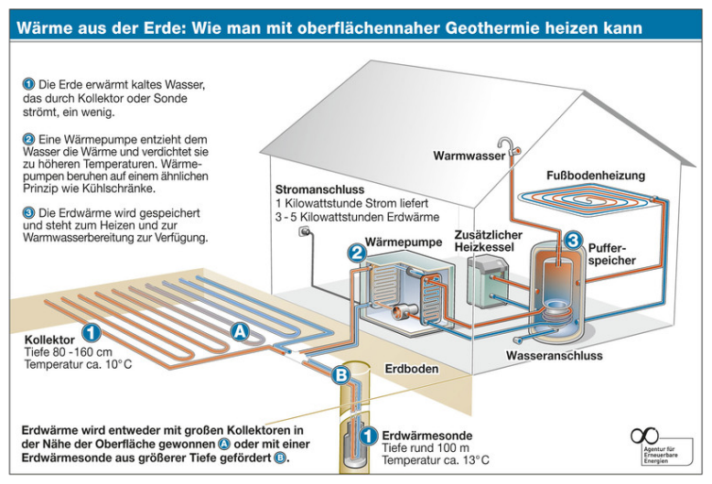
Oberflächennahe Systeme
Notes:
Quelle: www.geothermie.de → AEE

Slide 23
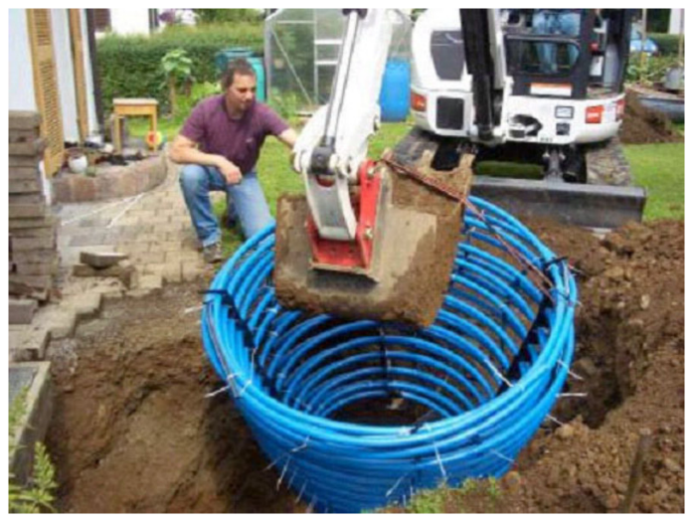
Oberflächennahe Systeme
Erdwämekörbe
Eine Variante sind Spiralkollektoren, so genannte Geothermie-Körbe, die in angemessenen Abständen in den Boden eingebracht werden.
Sie haben einen deutlich geringeren Platzbedarf als Oberflächenkollektoren und müssen daher etwas tiefer eingeführt werden.
Geeignet für Häuser mit kleineren Freiflächen
Aber auch allgemeine Bedingungen, wie z.B. feuchte Oberflächen oder die Tatsache, dass Körbe nicht abgedeckt werden können, sind für diese Technologie relevant.
Notes:
Quelle: www.geothermie.de

Slide 24
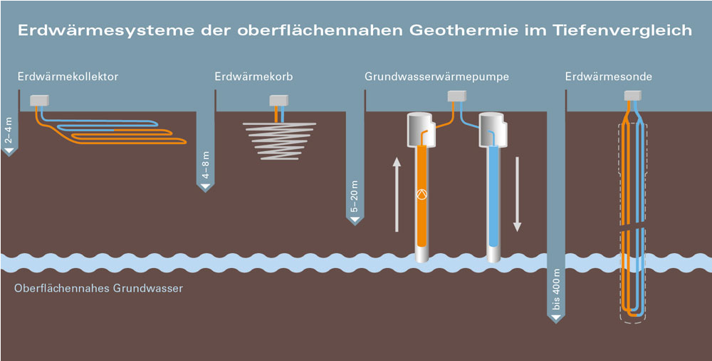
Oberflächennahe Systeme
Brunnensysteme
Benötigen einen Entnahme- und einem Schluckbrunnen
Förderhöhe spielt aus energetischen Gründen eine Rolle; Antriebsenergie der Pumpen beeinflusst Gesamtwirkungsgrad der Anlage
Abkühlung des Grundwassers auf 4-5°C ist genehmigungsfähig
In Trinkwasserschutzgebieten nicht genehmigungsfähig
Notes:
Quelle: Bayerisches Landesamt für Umwelt, heruntergeladen von Energie atlas bayern (https://www.energieatlas.bayern.de/thema_geothermie/oberflaeche/nutzung.html)

Slide 25
Oberflächennahe Systeme
Möglichkeiten der Energieerzeugung
Notes:
Quelle: http://stuewa.cands.de/page/uploads/files/downloads/diplingschleutergeothermie.pdf

Slide 26
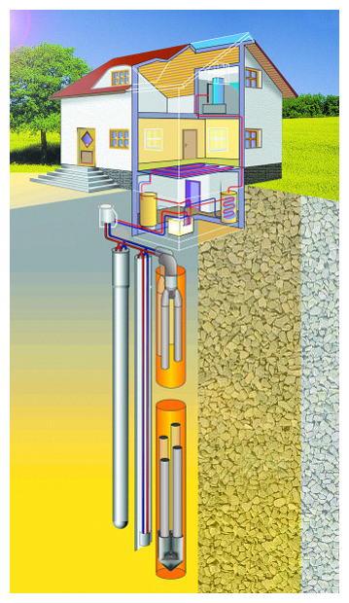
Erdwärmesonden
Erdwärmesonden
Häufigste Arten von geothermischen Nutzungen in Mittel- und Nordeuropa.
Werden vertikal verlegt und benötigen daher weniger Platz.
Erdwärmesonden werden in der Regel in Tiefen zwischen 50 - 160 m erstellt.
Sie nutzen ein konstantes Temperaturniveau.
Können einzelne Häuser oder ganze Wohngebiete mit Wärme und Kälte versorgen.
Notes:
Quelle: www.geothermie.de (energie atlas?)

Slide 27
Erdwärmesonden
Doppel-U Erdwärmesonde
Eine Doppel-U-Sonde ist eine Erdwärmesonde, die zwei Rohrpaare umfasst, die in einer Bohrung installiert werden.
Im Vergleich zu einem einfachen U-Rohr nutzt das Doppel-U-Rohr den Bohrlochquerschnitt besser aus und hat somit eine bessere Entzugsleistung. Zudem wird weniger Material für die Zementierung (Verfüllung, Hinterfüllung) des Bohrlochs benötigt.
Im Vergleich zu einem (meist noch besseren) Koaxialrohr hat das Doppel-U-Rohr den Vorteil der einfacheren Herstellung. Die genaue Konfiguration der Verrohrung der Erdwärmesonden ist von besonderer Bedeutung für die Steigerung der Wirkungsgrade der Erdwärmetauscher. Sie werden ständig weiterentwickelt.

Slide 28
Erdwärmesonden
Koaxiale Sonde
Sie werden auch als Rohr-in-Rohr-Sonden bezeichnet und zeichnen sich dadurch aus, dass die Anordnung der Rohre nicht nebeneinander, sondern ineinander verschachtelt ist.
Die Wärmeübertragungsflüssigkeit wird dann im Ringraum zwischen den installierten Rohren nach unten gepumpt und im Zentralrohr nach oben befördert.

Slide 29
Erdwärmesonden
Typen von Erdwärmesonden
Notes:
Quelle: Gesellschaft zur Entwicklung und Förderung von Geothermen Anlagen, unter : https://izw.baw.de/publikationen/kolloquien/0/26-RosinskiHydraulische.pdf

Slide 30
Erdwärmesonden
Abstandhalter und Zentrierungen
Zentrierer werden so angebracht, dass die Rohre der Erdwärmesonde die Bohrlochwand nicht berühren, sondern möglichst zentral in der Bohrung montiert werden.
Dadurch werden um die Sondenrohre Räume für diee zur Abdichtung erforderliche Suspension geschaffen.
Abstandhalter sollen die Sondenrohre auf Abstand halten und so den thermischen Kurzschluss zwischen Vor- und Rücklauf verhindern, was den Wirkungsgrad erhöht. Sie müssen in Abständen von 1 Meter installiert werden.
Der Einsatz von beweglichen Injektionslanzen, die in das Bohrloch hinein- und herausbewegt werden können, ist jedoch nur ohne solche Installationen möglich.
Notes:
Quelle: Handbuch der Oberflächennahe Geothermie S. 461

Slide 31
Erdwärmesonden
Zentrierung (oben) und Abstandshalter (links), rechts: Kombination aus beidem
Notes:
Quelle: Handbuch für Oberflächennahe Geothermie S. 461

Slide 32
Erdwärmesonden
Sondeninstallation
Die Installation beginnt mit dem Einführen der Sondenrohre in das offene oder durch eine Hilfsbohrung gestützte Bohrloch von oben.
Die Installation sollte immer mit einer Spule erfolgen, auf der die Sonden vollständig aufgewickelt sind. Die Sonden sollten nicht ausgelegt werden.
Die Sonde sollte während der Installation durch geeignete Maßnahmen vor Beschädigungen durch scharfe Kanten etc. geschützt werden. Dies wird in der Praxis oft durch Gel oder spezielle Sondenbremsen gelöst.
Eine schonende Option für Mensch und Material ist die Verwendung einer Einführhilfe.

Slide 33
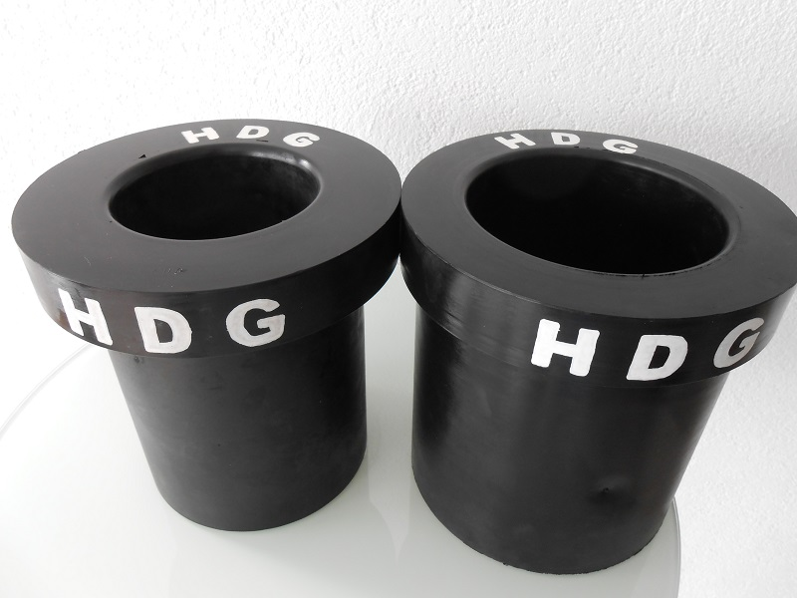
Erdwärmesonden
Sondenhalter
Notes:
Quelle: Handbuch für Oberflächennahe Geothermie S. 462

Slide 34
Erdwärmesonden
Ringraumverfüllung
Bei der Verfüllung des Ringraumes geht es darum, den Kontakt zwischen dem Gestein und der Erdwärmesonde herzustellen und das Loch wieder sicher abzudichten.
Das Einbringen des Vergussmaterials (z.B. Zement) in den oft engen und ungleichmäßigen Ringraum ist eine ingenieurtechnische Aufgabe. Die Verfüllung erfolgt immer von unten (Bodenloch) nach oben (Bodenniveau). In diesem Fall wird ein Schlauch zum unteren Ende eines Bohrlochs mitgeführt. Das Füllmaterial wird dann durch den Schlauch eingebracht und füllt ihn von unten nach oben.
Aufgrund der höheren physikalischen Dichte drückt die injizierte Suspension das Wasser im Bohrloch nach oben. Das Füllrohr bleibt im Bohrloch oder wird entsprechend dem Füllfortschritt gezogen. Nach Beendigung des Füllvorgangs kann der Suspensionspegel um einige Meter absinken. Dieser Raum wird dann manuell befüllt.
Notes:
Quelle: www.geothermie.de unter „Ringraumverpressung“

Slide 35
Erdwärmesonden
Ringraumverfüllung
Bei der oberflächennahen Geothermie dient die Verfüllung auch der thermischen Kopplung der Sonde an den Untergrund. Sie hat folgende zusätzliche Aufgaben:
Verhinderung von hydraulischen Kurzschlüssen: Abdichtung mehrerer Grundwasserleiter gegeneinander
Verhinderung der Verschmutzung des Grundwassers
Wiederherstellung der abdichtenden Wirkung der Grundwasserleiter
Thermisch optimale Anbindung der Erdwärmesonde an das umgebende Gestein (thermisch verbessertes Material)
Permanente setzungsfreie Bohrlochverfüllung zur Vermeidung möglicher späterer Setzungen

Slide 36
Erdwärmesonden
Hydraulisch angetriebene Verpresseinheit mit Kolloidalmischer
Notes:
Schöne Quelle: http://stuewa.cands.de/page/uploads/files/downloads/diplingschleutergeothermie.pdf
Quelle hier: http://gertec-gmbh.de/files/media/cdn.php?params=%7B%22id%22%3A%22MDB-12a0d36e-a967-4a33-9350-72e32dc0596a-MDB%22%2C%22type%22%3A%22stream%22%2C%22date%22%3A%221466189674%22%7D&41339-DE-IS-120-EA.pdf

Slide 37
Thermische Bauteilaktivierung
Energiepfähle / erdberührende Betonteile
Ist kein tragfähiger Untergrund in der Nähe der Oberfläche vorhanden, müssen die Lasten der Bebauung über Gründungspfähle in die tieferen, tragenden Schichten eingeleitet werden.
Die Leistung hängt von der Größe des Systems ab und beträgt 10-800 Kilowatt.
Relevante Tiefe: bis zu 25 Meter unter der Erde
Ein Energiepfahl muss zwei Dinge tun:
Zum einen ist er die Lastabtragung in den Untergrund (Hauptfunktion: Gründungspfahl).
Zum anderen ist er die Übertragung der im Boden (Untergrund) gespeicherten Wärmeenergie (Sekundärfunktion: Energiepfahl).
Notes:
Quelle: www.geothermie.de

Slide 38
Thermische Bauteilaktivierung
Energiepfähle / erdberührende Betonteile
Energiepfähle funktionieren wie eine Erdwärmesonde, unterscheiden sich aber durch die Art und Weise:
Größere Abmessungen
Statische Funktion
Die Temperatur muss an den statisch relevanten erdberührten Betonteilen und in den Bohrpfählen über der Frostgrenze bleiben
Pfähle und andere erdberührte Betonteile werden häufig für kombinierte Heiz- und Kühlzwecke verwendet.
Häufig in Verbindung mit anderen Erzeugungsanlagen verwendet.
Der Begriff "Energiepfahl" ist zum Schlüsselwort für diese Technologie geworden.
Überbauung
Die Rohre sind in Beton gegossen

Slide 39
Thermische Bauteilaktivierung
Energiepfahl
Notes:
Quelle: www.geothermie.de unter „Energiepfahl“

Slide 40
Thermische Bauteilaktivierung
Stollen
Der Einsatz von Stollenanlagen bietet den großen Vorteil, dass aufgrund der großen bodenberührenden Fläche ein großes Bodenvolumen erschlossen bzw. aktiviert werden kann.
Aufgrund ihrer niedrigen Lage sind Stollen tendenziell durch ein konstantes Temperaturregime im umgebenden Untergrund gekennzeichnet.
Interne Wärmequellen können genutzt werden (z.B. aus dem Verkehr).
Die gewonnene Energie kann zur Deckung des eigenen Heiz- und Kühlbedarfs oder zur Vermeidung von Frost eingesetzt werden. Wenn eine Eigennutzung nicht möglich oder notwendig ist, kann die gewonnene Energie auch verkauft werden.
Die Wirtschaftlichkeitsgrenze liegt bei einer Stollenstreckenlänge von ca. 500m.

Slide 41
Thermische Bauteilaktivierung
Stollen in offener Bauweise
Bei Stollen mit offener Struktur können die klassischen Energiefundamente aus Pfählen, Bodenplatten, Schlitzwänden und Bohrpfahlwänden verwendet werden, da diese Elemente ohnehin Teil des Stollens sind.
Hier: Thermische Aktivierung von Stollen in offener Bauweise
Notes:
Quelle: Handbuch für Oberflächennahe Geothermie S.488

Slide 42
Offene Systeme
Geothermische Quellen
Geothermische Quellen können entweder offene Systeme (Brunnen oder Becken, die Grundwasser nutzen) oder geschlossene Systeme (mit Erdwärmesonden) sein.
Das Heizsystem des Gebäudes gibt die erforderliche Leistung der geothermischen Quelle an.
Ihre Dimensionierung und Ausführung hängt von der geologischen Zusammensetzung des Untergrundes ab.
Notes:
Quelle: Handbuch für Oberflächennahe Geothermie S. 451f

Slide 43
Offene Systeme
Brunnenanlagen
Brauchen einen Entzugs- und einen Schluckbrunnen
Förderhöhe spielt aus energetischen Gründen eine Rolle; die Antriebsenergie der Pumpen beeinflusst den Gesamtwirkungsgrad der Anlage
Beschaffenheit des Wassers ist von Bedeutung
Der Eintritt von Sauerstoff lässt sich bei einem Wechsel der Pumpe nicht vollständig vermeiden, er kann daher zur Ausfällung von Eisen, Mangan und anderen Stoffen führen.
Nicht zugelassen in Trinkwasserschutzgebieten

Slide 44
Offene Systeme
Injektionsbrunnen
Injektionsbrunnen führen Wasser in den Grundwasserleiter zurück.
Nicht kontaminiertes Regenwasser, z.B. von Dächern, kann durch den Brunnen in den Grundwasserleiter eingespeist werden und steht so für die spätere Entnahme zur Verfügung.
Sie dienen der Rückführung des zur Wärmegewinnung (Wärmepumpenheizung) verwendeten Wassers in das Grundwasser.
Der Injektionsbrunnen wird in Richtung des Grundwasserflusses aus dem Entzugsbrunnen und je nach Durchflussmenge in einem Abstand von mindestens ca. 10-15 m errichtet, um einen Kurzschluss (Rückkopplung) des Wasserflusses zu verhindern.
Notes:
Quelle: Wikipedia unter „Schluckbrunnen“

Slide 45
Offene Systeme
Schema einer Wasser-Wasser-Anlage
Wasser-Wasser-Anlagen sind Systeme, die aus Produktions- oder Förder- und Injektionsbohrungen bestehen.
Notes:
Quelle: Handbuch der Oberflächennahen Geothermie S. 453

Slide 46
Pumpensysteme
Pumpensysteme
Die Effizienz von geothermischen Wärmepumpen ergibt sich aus ihrer jährlichen Auslastung. Dieser gibt an, welche Einheiten "Nutzenergie", z.B. Strom, im Laufe eines Jahres aus einer Einheit erzeugt werden kann. Heute werden bei erdgekoppelten Systemen in Neubauten Jahresarbeitszahlen von bis zu 4 erreicht.
Die Wärmepumpe enthält eine Arbeitsflüssigkeit, die bei sehr niedrigen Temperaturen verdampft und zu Gas wird.
Dieses Gas wird z.B. durch einen elektrisch angetriebenen Kompressor komprimiert. Dadurch erhöht sich der Druck und die Temperatur steigt. Ein Wärmetauscher nimmt die Wärme auf und gibt sie an das Heizsystem weiter.
Das Gas kühlt sich ab und wird wieder flüssig. Der Druck wird über ein Expansionsventil reduziert. Ein Kühlschrank funktioniert auf die gleiche Weise, nur dass die kalte Seite benutzt wird.

Slide 47
Möglichkeiten für Immobilien
Energieeffizienz - Definition
Energieeffizienz ist ein Maß für die Energie, die zur Erzielung eines bestimmten Nutzens erforderlich ist.
Ein Prozess ist dann effizient, wenn ein bestimmter Nutzen mit minimalem Energieaufwand erreicht wird. Je effizienter wir die verfügbare Energie nutzen, desto mehr entlasten wir die Umwelt und unseren Geldbeutel.
Die Bewertung der Effizienz eines Gebäudes bezieht sich auf den Bedarf an sogenannter "Primärenergie": Energieaufwand für die Gewinnung, Verarbeitung und den Transport des Energieträgers.

Slide 48
Möglichkeiten für Immobilien
Energieeffizienz von Wärmepumpen
Vergleicht man Technologien, die verschiedene Heizenergiequellen nutzen, so sind in Bezug auf die Primärenergie zwei Variablen von zentraler Bedeutung:
Der Heizenergiefaktor gibt an, wie viele Kilowattstunden im Voraus erforderlich sind, damit von jeder Energiequelle eine Kilowattstunde in das Gebäude gelangt.
Die jährliche Effizienz. Das Verhältnis zwischen der Nutzung der Energie und der innerhalb eines Jahres gelieferten Energie. Bei den Wärmepumpen spricht man von der jährlichen Arbeitszahl.

Slide 49
Möglichkeiten für Immobilien
Energieeffizienz von Gebäuden
Die Energieeffizienz eines Gebäudes hängt von vielen Einflussfaktoren ab:
Ein wesentlicher Faktor ist die Gebäudegeometrie mit dem Verhältnis von Oberfläche zu Volumen.
Das Alter charakterisiert das Verhältnis von Fenster- und Außenwandflächen und, neben anderen Einflussfaktoren wie dem Konstruktionsprinzip und regionalen Präferenzen, die Wärmedurchgangskoeffizienten der Bauteile.
Wärmeübergangskoeffizient :
Maß für die Wärmeübertragung durch einen festen Körper aufgrund einer Temperaturdifferenz zwischen zwei benachbarten Flüssigkeiten, z.B. Wasser oder Luft.

Slide 50
Möglichkeiten für Immobilien
Notes:
Quelle: Handbuch für Oberflächennahe Geothermie S.28

Slide 51
Möglichkeiten für Immobilien
Potenziale der oberflächennahen Geothermie für Immobilien
Die Potenziale von Wärmepumpen zur Nutzung der oberflächennahen Geothermie in Gebäuden können im Hinblick auf Stärken, Schwächen, Chancen und Risiken betrachtet werden.
Diese Gruppierung liefert eine SWOT-Analyse (engl. Akronym für Strengths (Stärken), Weaknesses (Schwächen), Opportunities (Chancen) und Threats (Risiken)).
Diese ist in technische, finanzielle und andere SWOTs unterteilt.

Slide 52
Möglichkeiten für Immobilien
Stärken | Schwächen
Nahezu überall verfügbar | Platzbedarf der Kollektoren
Regionaler Mehrwert | Geringe Effizienz der Kollektoren
Konstante Effizienz | Anforderung an die Bewohner (Bauphase)
Niedrige Betriebskosten (Erdwärmesonden) | Investitionskosten (Erdwärmesonden, Flächenheizung)
Nur ein Verbindungsnetzwerk
Kein Platzbedarf im Gebäude

Slide 53
Möglichkeiten für Immobilien
Chancen | Risken
Autarkie (Unabhängigkeit von äußeren Einflüssen) | Benutzerverhalten (individuelle Benutzerzufriedenheit schwer vorhersehbar)
Kombinierte Systeme (Systeme können integriert werden) | Kooperationsbereitschaft (unterschiedliche Ansichten / Kommunikation der Beteiligten)
Entlastung des Stromnetzes (mit elektrischen Wärmepumpen) | Gewässerschutz (in wasserwirtschaftlich sensiblen Gebieten nicht immer genehmigungsfähig)
Kühlung (Bei Bedarf können auch Wärmepumpen zur Kühlung eingesetzt werden) | Bohrrisiko und Genehmigung (spezifische Risiken)
Klimaschutz (geringe CO2-Emissionen) | Aufhängung der Presse (ausreichende Aushärtungszeit ist erforderlich)
 | Strompreis (Wirtschaftlichkeit von Wärmepumpen in Abhängigkeit vom Strompreis)

Slide 54
Möglichkeiten für Immobilien
Gebäudearten und -kategorien
Gebäude werden nach der Verordnung über energiesparende Wärmedämmung und energiesparende Anlagensysteme (Energieeinsparverordnung) in Wohngebäude und Nichtwohngebäude unterschieden.
Die Energiesparverordnung gilt für alle Gebäude, soweit sie mit Energie geheizt oder gekühlt werden.
Der Gebäudebestand in Deutschland umfasst 18,2 Millionen Wohngebäude (91,5%) und 1,7 Millionen Nicht-Wohngebäude (8,5%).

Slide 55
Möglichkeiten für Immobilien
Gebäudearten und -kategorien
Wohngebäude:
Wohngebäude sind Immobilien, "deren Zweck überwiegend im Wohnbereich liegt, einschließlich Wohn-, Alten- und Pflegeheimen und ähnlichen Einrichtungen" (Energiesparverordnung).
Nicht-Wohngebäude:
Zu den Nicht-Wohngebäuden zählen institutionelle Gebäude, Büro- und Verwaltungsgebäude, landwirtschaftliche und nicht-landwirtschaftliche Geschäftsräume und andere Nicht-Wohngebäude wie Universitäts- und Hochschulgebäude, Sportstättengebäude, Theater, Kirchen und Kulturstätten.

Slide 56
Grundwasser Qualität
Auswirkungen der Grundwasserqualität auf Bau und Betrieb
Je nach dem verwendeten System - offene oder geschlossene Systeme - gibt es unterschiedliche Anforderungen an die Beschaffenheit des Wärmetauschermediums.
Die Grundwasserqualität spielt vor allem in offenen Systemen eine wichtige Rolle: Sie beeinflusst den Bau, den Betrieb und die Lebensdauer von gut gekoppelten Systemen.
Die Konzentrationen der relevanten Wasserinhaltsstoffe sollten bekannt sein.

Slide 57
Grundwasser Qualität
Offene Systeme
Offene Systeme verwenden direkt flüssige Trägermedien, meist Grundwasser, denen die Wärme entzogen wird.
Dabei kann es sich sowohl um stationäre Grundwasserreservoirs als auch um Grundwasserbrunnen in hochgradig durchlässigen Grundwasserleitern handeln.
In einem Grundwasserleiter gibt es beispielsweise einen oder mehrere Grundwasserbrunnen, aus denen Wasser entnommen und über einen zweiten oder mehrere andere Brunnen in das unterirdische System zurückgeführt wird.
Das System verwendet ein natürliches Wärmeübertragungsmedium, wobei seine Zusammensetzung durch die Geologie und die Wasser-Gas-Gesteins-Wechselwirkungen bestimmt wird.

Slide 58
Grundwasser Qualität
Geschlossene Systeme
Geschlossene Systeme, meist Erdwärmesonden oder -kollektoren, zirkulieren in einem geschlossenen Kreislauf flüssige oder teilweise gasförmige Trägermedien, die sich bei der Zirkulation im Erdreich erwärmen und die Wärme in der Oberflächenwärmepumpe über einen Wärmetauscher an den Heizkreisel abgeben.
Da das Medium nicht in direktem Kontakt mit den umliegenden Untergrund steht, darf sich in den Löchern kein Wasser befinden und es besteht kein Förderrisiko.
Geschlossene Systeme verwenden in der Regel ein synthetisches Wärmeübertragungsmedium.
Notes:
Quelle: Handbuch der Oberflächennahe Geothermie S.282ff

Slide 59
Grundwasser Qualität
Unter Tage und über Tage
In der Sprache des Bergmanns ist oder spielt alles, was sich unter der Oberfläche der Erde (Oberfläche der festen Erde) befindet, „unter Tage“.
Das Gegenteil von unter Tage ist „über Tage" (überirdisch) und bestimmt daher alles „an der Sonne".
Notes:
Quelle: www.geothermie.de

Slide 60
Zusammenfassung
Qualitätskontrolle von Erdwärmesonden
Zu den zu beurteilenden Aspekten gehören:
Wurde das Bauwerk (Erdwärmesonde) so hergestellt, wie es in Auftrag gegeben wurde? Dies betrifft insbesondere die Tiefe, die korrekte Verlegung der Rohre im Bohrloch und die Qualität der Zementierung.
Wird die berechnete Entzugsrate tatsächlich erreicht? Ist diese auch für längere Zeiträume möglich?
Ist die Tatsache, dass es keine hydraulische Kommunikation zwischen verschiedenen Grundwasserleitern gibt und somit das Risiko einer Grundwasserverschmutzung oder -schädigung durch unkontrollierte und schädliche Wasserzirkulation ausgeschlossen ist, gewährleistet?

Slide 61
Zusammenfassung
Vorteile von oberflächennaher Geothermie
Geothermische Energie ist landschaftsfreundlich, kohlendioxidarm und gilt als unerschöpflich.
Kann sowohl zum Kühlen als auch zum Heizen verwendet werden
Zuverlässig, grundlastfähig und zu stabilen Preisen verfügbar
Verbraucher bleiben unabhängig von Rohstoffpreisen
Immer verfügbar, rund um die Uhr, wetterunabhängig und zu jeder Jahreszeit
Platzersparnis, Gartenbereich ist nicht betroffen
Wird von der Bundesregierung finanziell unterstützt

Slide 62
Zusammenfassung
Nachteile von oberflächennaher Geothermie
Vergleichsweise hohe Anschaffungskosten
Die Wärmepumpe muss mit Energie versorgt werden, die nicht durch Erdwärme gewährleistet werden kann
Im Winter, wenn der Wärmebedarf am größten ist, kühlt der Boden aus. Dies kann insbesondere für Kollektoren ein Problem darstellen. Erdwärmesonden sind von diesem Problem, durch den Einbau in größere Tiefen, nicht betroffen.

Slide 63
Fazit
Sie haben nun das Modul "Optimale Architekturauswahl" abgeschlossen und sind nun in der Lage:
Die Eigenschaften und Unterschiede zwischen den geothermischen Systemen zu kennen.
Die Planung eines geothermischen Standorts durchführen zu können.
Das entsprechende System entsprechend den gegebenen Bedingungen auswählen zu können.

Slide 64
Ende des Moduls
Optimale Auswahl der Architektur

